Slide 1
Выполнила: Павлова Анастасия Валерьевна
НАПРАВЛЕНИЕ : активный, здоровый образ жизни
ТЕМА ЗАНЯТИЯ: Вредные привычки, их влияние на здоровье.
Профилактика вредных привычек

Slide 2
ВЫПОЛНИЛА: Перевозкина Валерия Павловна
НАПРАВЛЕНИЕ: активный, здоровый образ жизни
ТЕМА: Вредные привычки, их влияние на здоровье.
Профилактика вредных привычек
КЛАСС (ВОЗРАСТ): 5 (10-11)
ФОРМА/ МЕТОДЫ/ СРЕДСТВА и т.д.

Slide 3
Цели: формирование положительного отношения к здоровому образу жизни
Задачи:
Дать понятие о вредных привычках и их последствиях.
Обеспечить учащихся необходимой информацией для формирования негативного отношения к вредным привычкам.
Стимулировать интерес учащихся к проблемам своего здоровья.
сохранять и укреплять здоровье.
Тип занятия: Классный час в игровой форме.

Slide 4
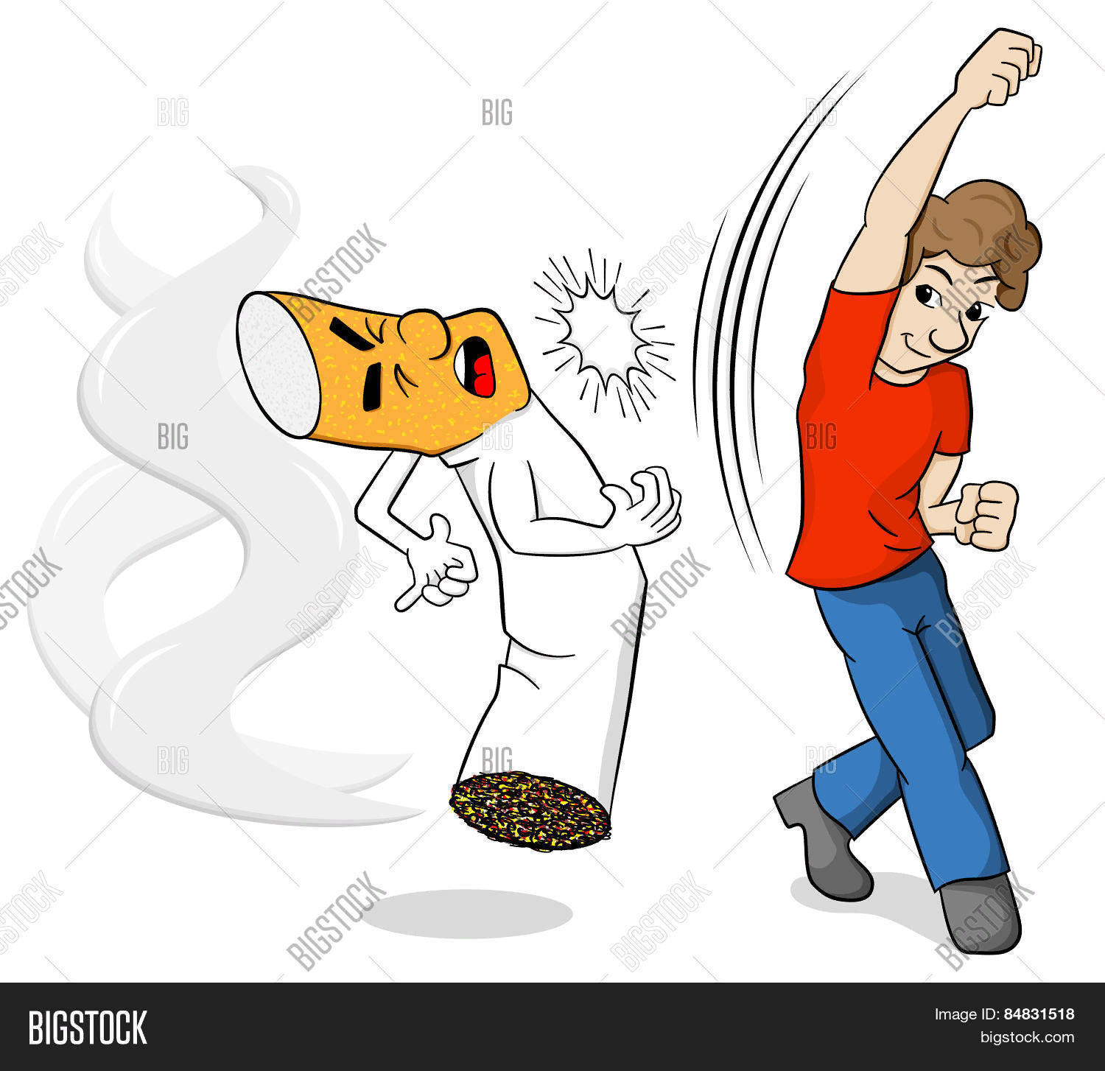
Вредные привычки , их влияние на здоровье.

Slide 5
НАПРАВЛЕНИЕ: активный , здоровый образ жизни
ТЕМА: Вредные привычки , их влиянение на здоровье
ПРОЦЕСС ОРГАНИЗАЦИ ВОСПИТАТЕЛЬНОГО МЕРОПРИЯТИЯ (ПЛАН):
1 этап. Подготовительный
Определить цели и задачи мероприятия
Выбрать формы, методы и приемы с учетом возрастных особенностей воспитанников
Продумать об оптимальной занятости обучающихся в подготовке и проведении мероприятия
Предусмотреть все необходимое для успешного его проведения
Правильно распределить силы и время на подготовку, добиться четкости и слаженности в действиях всех участников
2 этап. Организационный
Подбор тематического материала – по содержательности и актуальности
Использование простых и сложных средств
Построение логической последовательности хода и логической завершенности в соответствии с поставленной целью мероприятия
Выравнивание и просчет по продолжительности мероприятия в соответствии с возрастом воспитанников, местом проведения

Slide 6
НАПРАВЛЕНИЕ:активный , здоровый образ жизни
ТЕМА:: Вредные привычки , их влиянение на здоровье
3 этап. – ХОД МЕРОПРИЯТИЯ (СЦЕНАРНЫЙ ПЛАН):
Организационное начало
Определяется тема и цель воспитательного мероприятия.
Акцентируется внимание на важности данного мероприятия.
2) Основная часть мероприятия
Расскрываем тему «Вредные привычки, их влияние на здоровье»
Формируем негативное влиянение к вредным привычкам.
Просмотр видеоролика.
Проведение игрового момента «Что за предмет внутри коробки?»
Рассказы и мифы о «вредных привычках»
Предупреждение правилам четырех «Нет!»
3) Заключительная часть
Подведение итогов

